Slide 1

‘나도’(NADO)
단국대 커피 배달 서비스
조장: 태민규(32174774)
김민준(32170533)
이성재(32173057)
한윤호(32154952)
2022-11-10

Slide 2



Slide 3
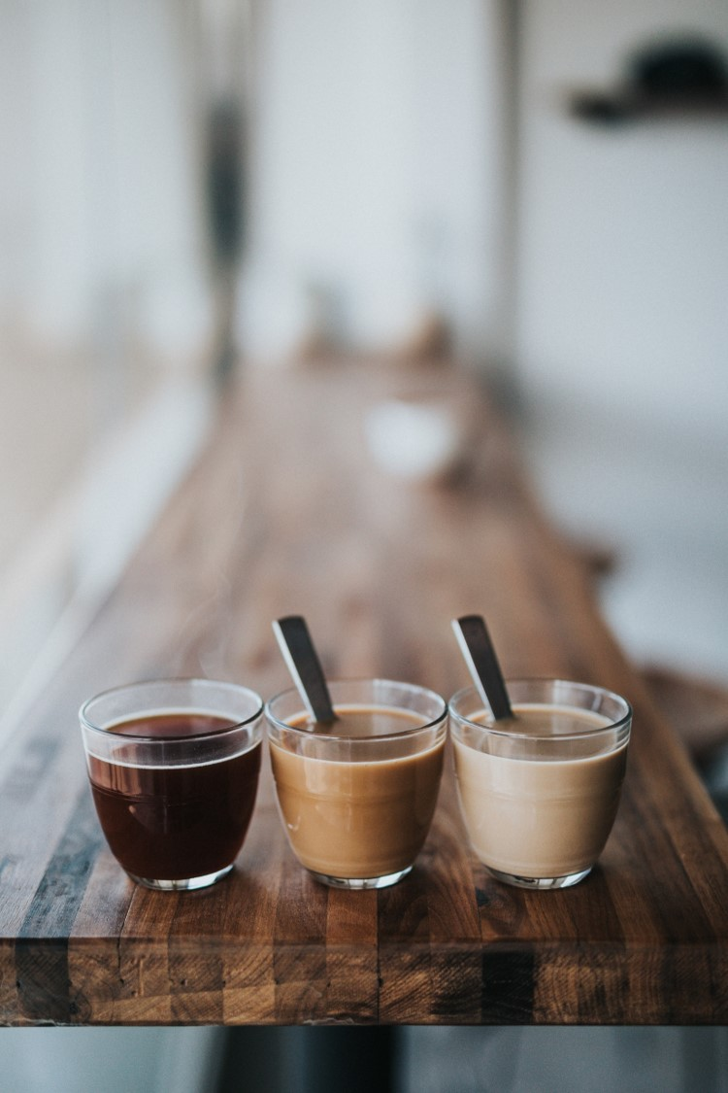
Table of Contents
목차
001
Previous
002
This Week
003
추후 개발일정
004
Q&A

Slide 4
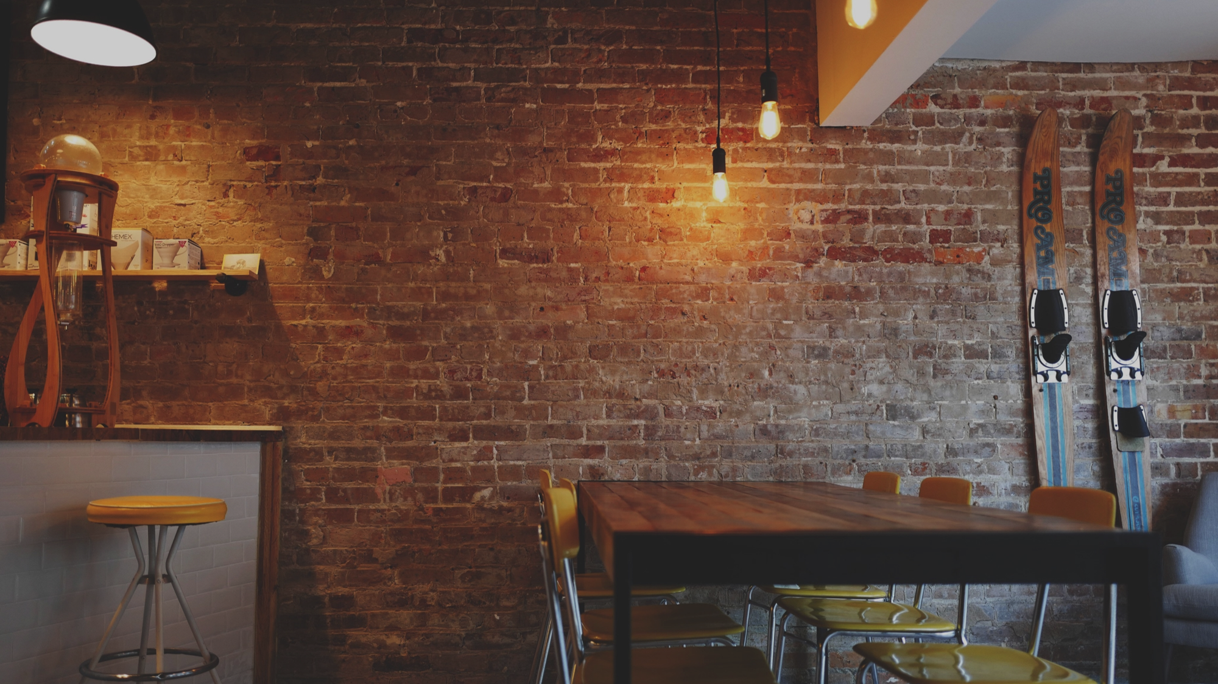
Part 1
Previous

Slide 5
Table of Goals
저번 발표 목표
001
모든 페이지 완성
002
회원관리 기능 완성
003
주문하기 기능 일부 완성

Slide 6
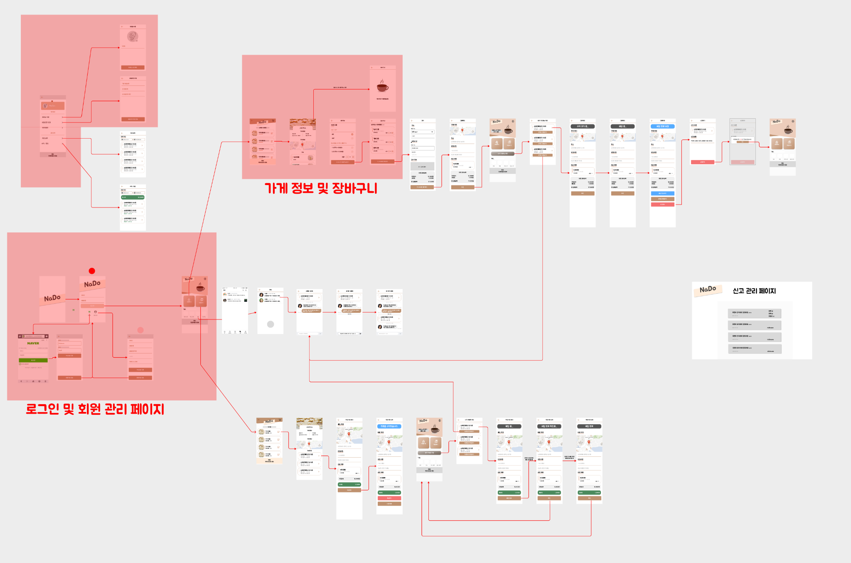
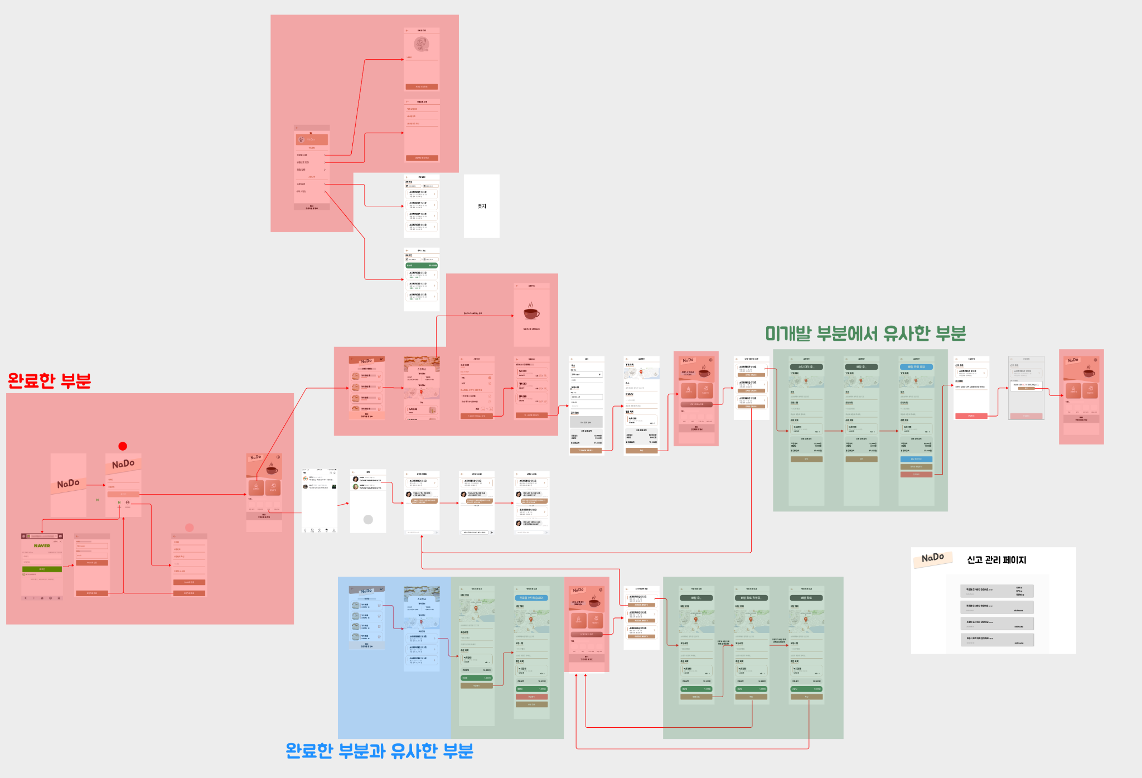
Previous

Slide 7
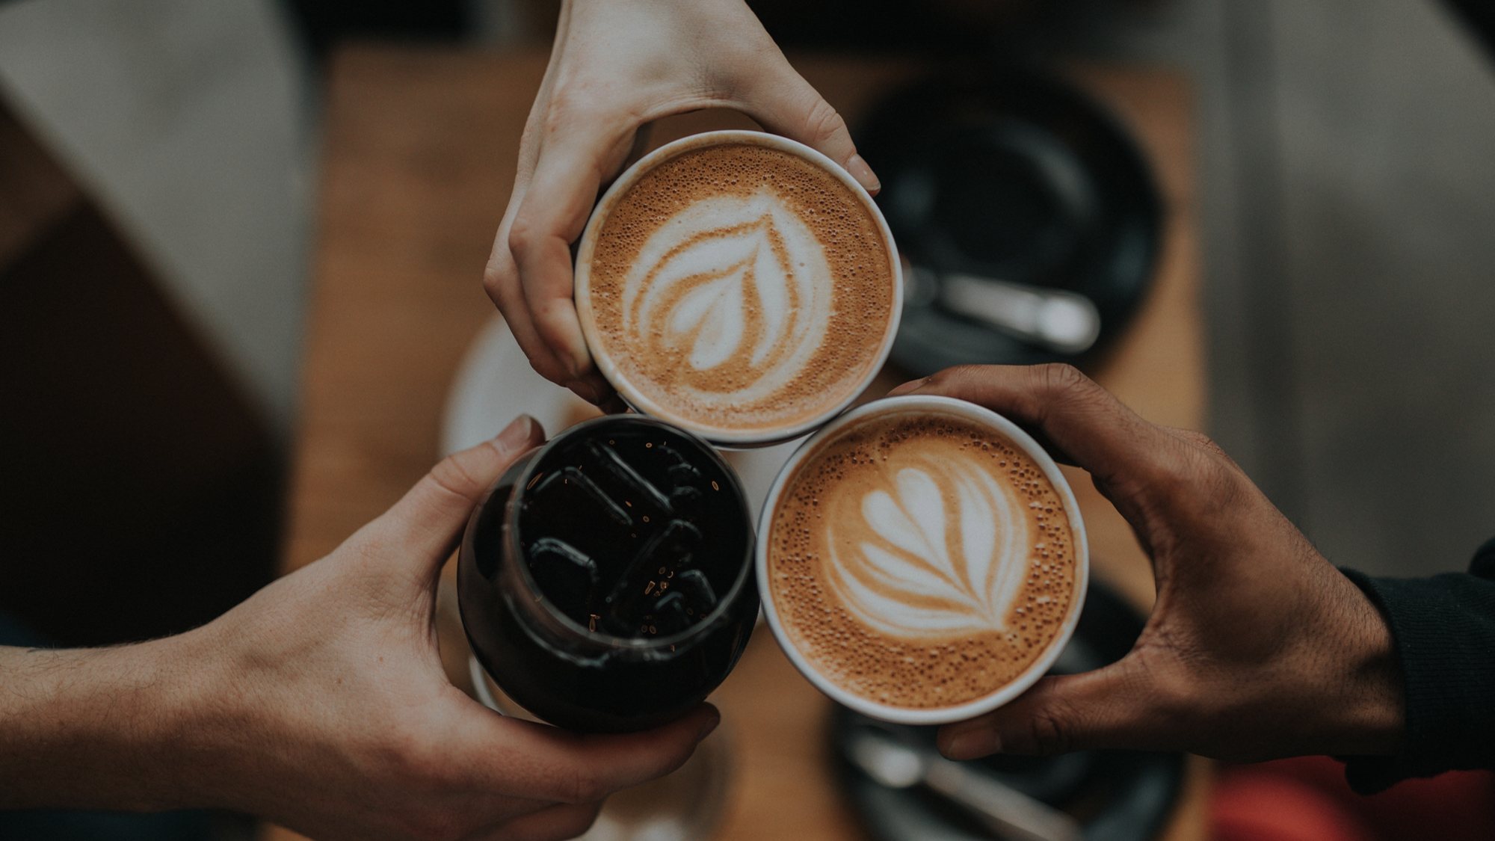
Part 2
This Week

Slide 8
Table of Goals
기존 목표
001
모든 페이지 완성
002
회원관리 기능 완성
003
주문하기 기능 완성

Slide 9
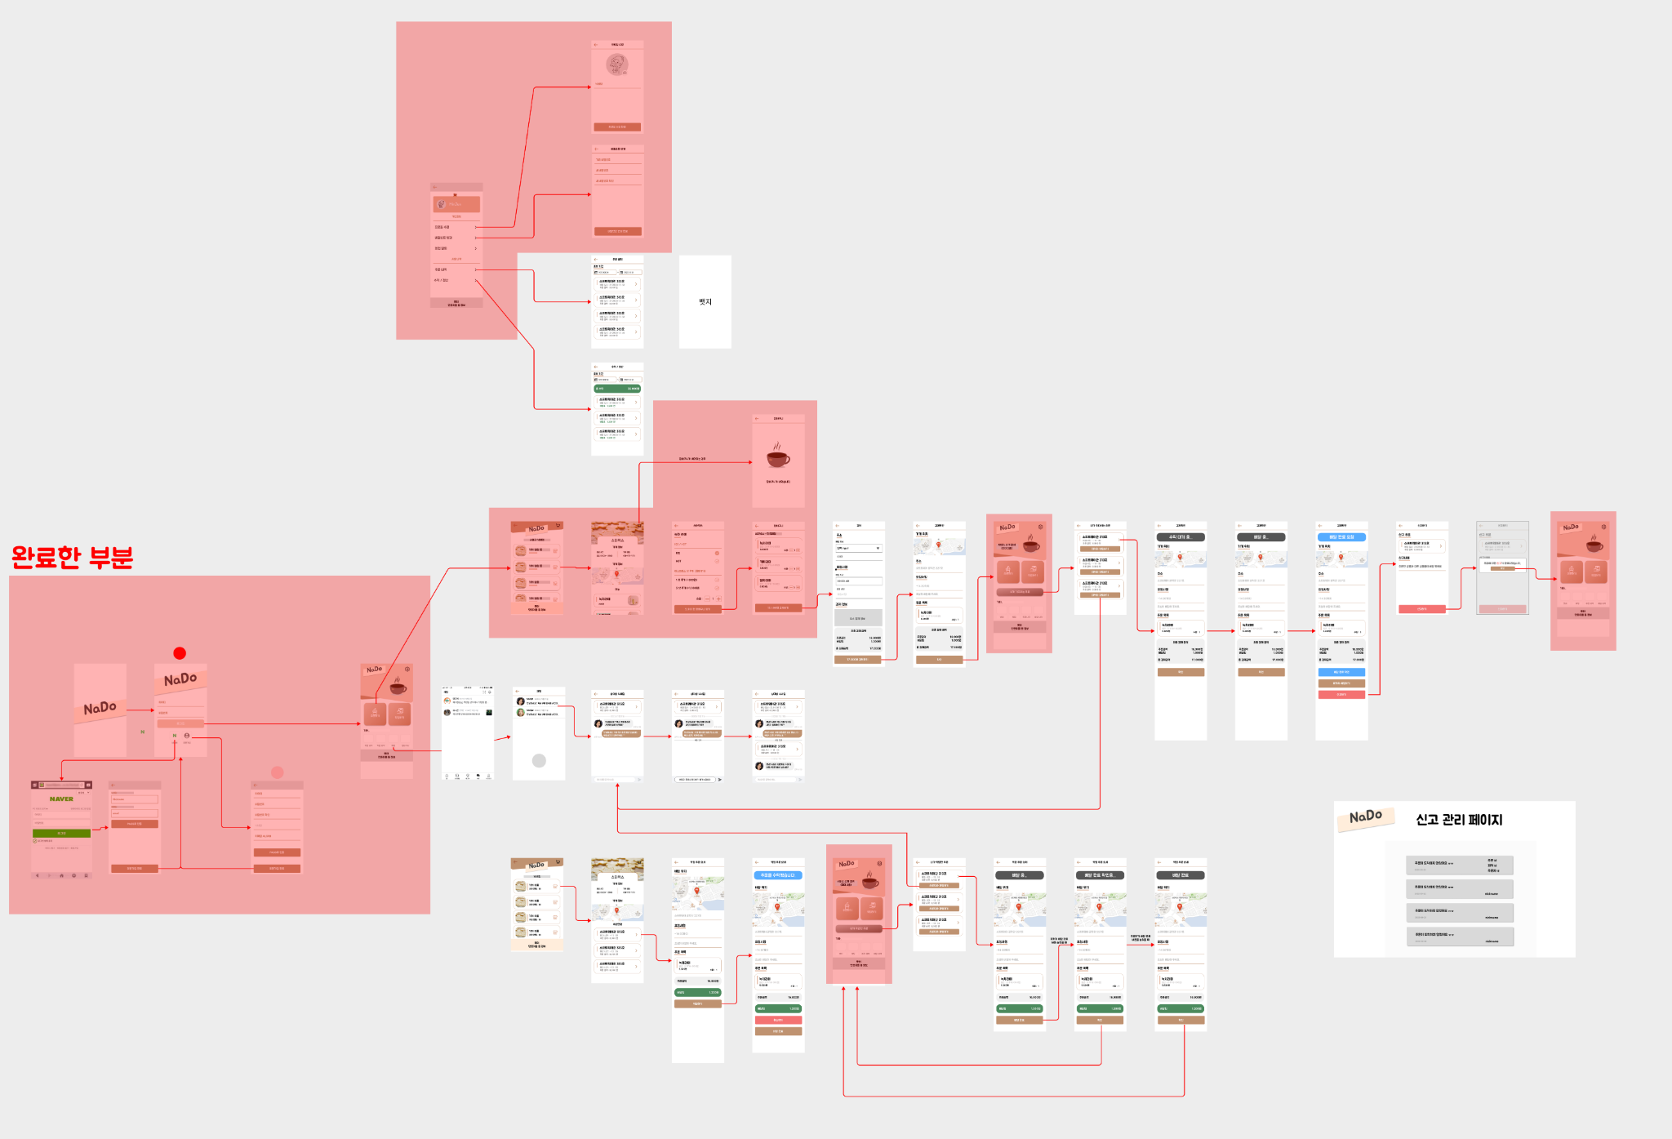
Previous Week : 2주 전 페이지 진행 상황

Slide 10
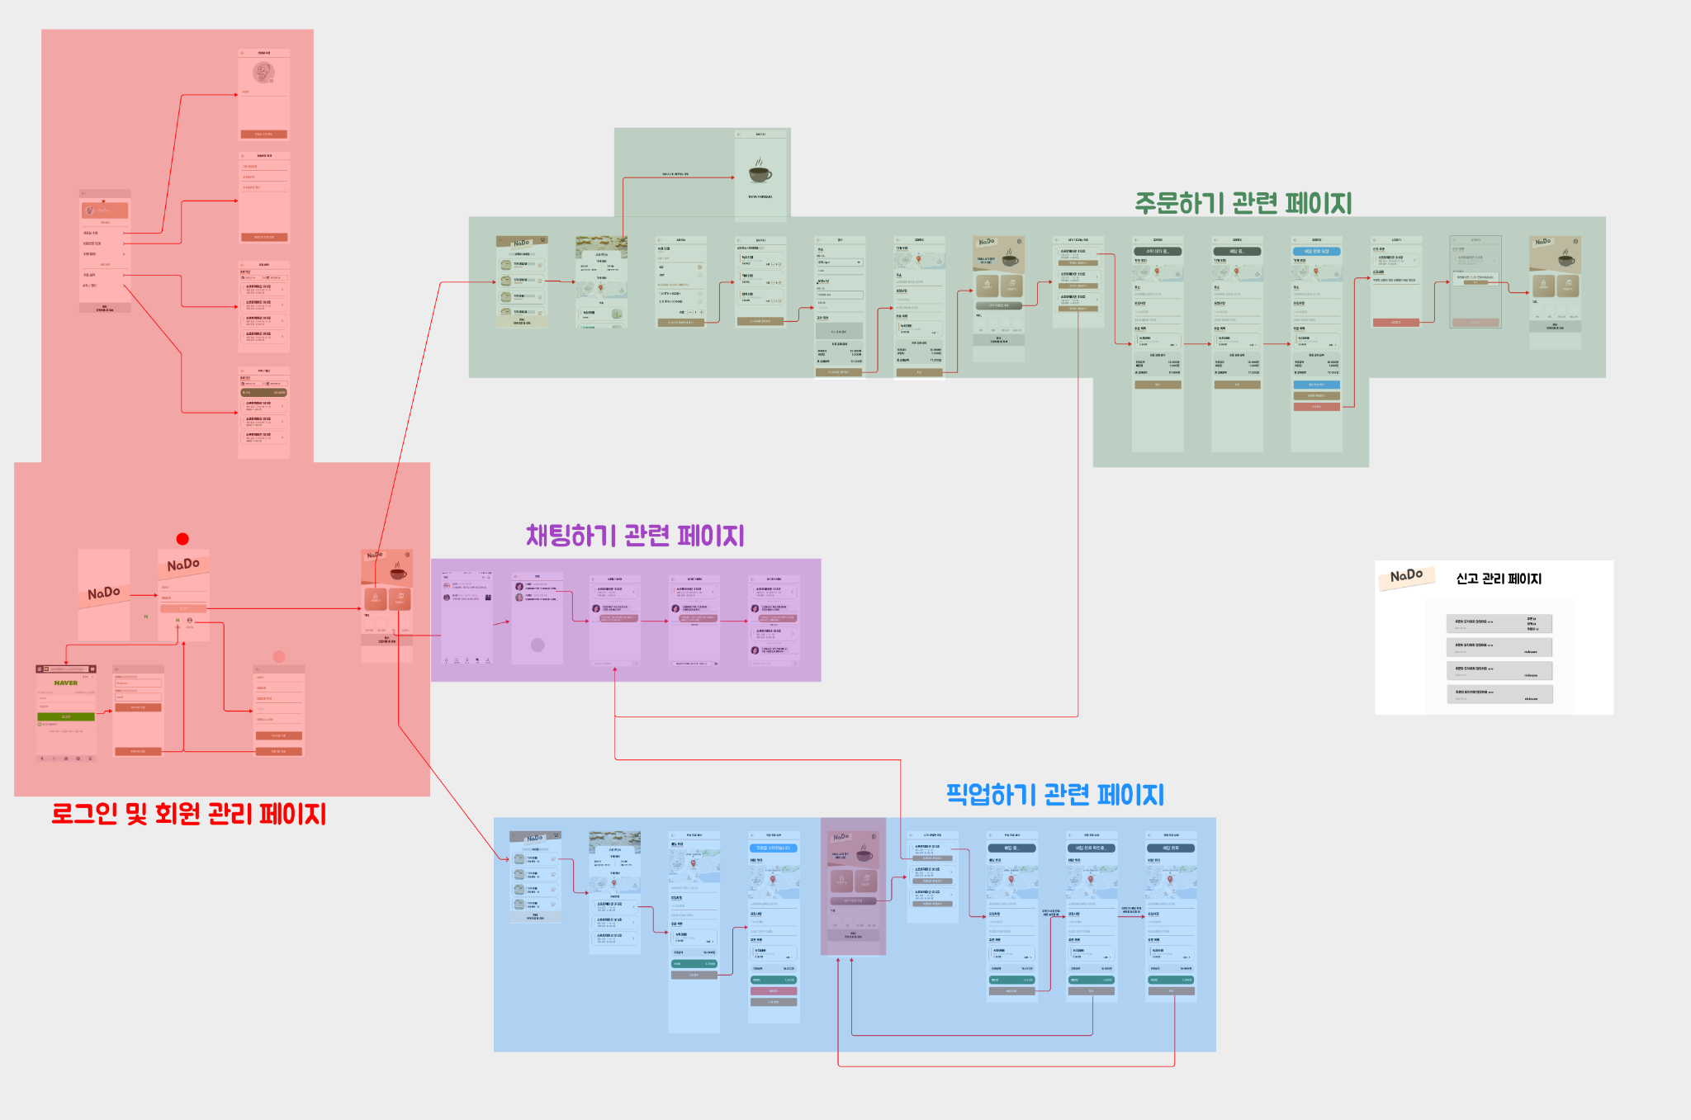
This Week : 현재 페이지 진행 상황 (완료)

Slide 11
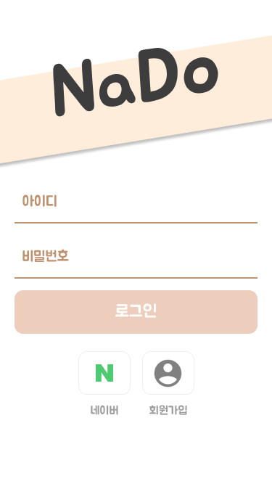
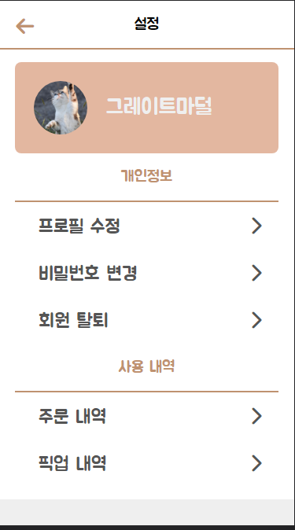
This Week : 회원 관리 기능 완성 (완료)
001
(로컬/소셜) 회원가입
002
(로컬/소셜) 로그인
003
로그아웃
004
(로컬) 비밀번호 변경
005
프로필 정보 변경

Slide 12
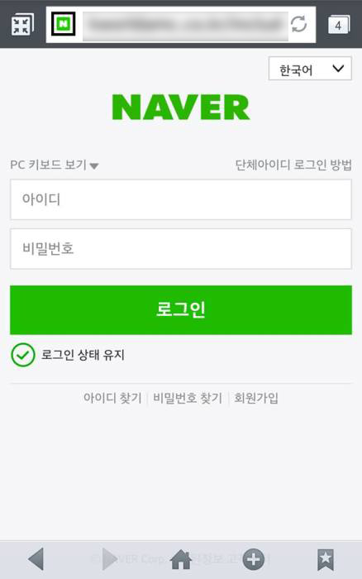
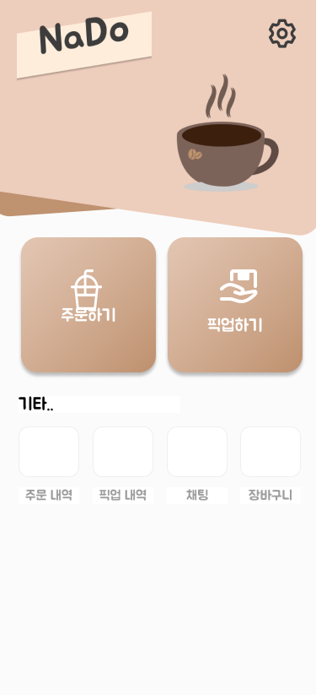

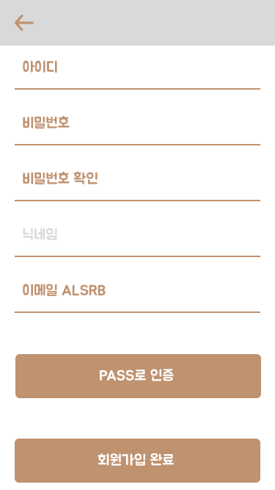
네이버 로그인
회원가입 및 로그인
홈
로딩 창
로그인
회원가입
ui, server api 개발완료

Slide 13
This Week : 회원 관리 기능 완성 (완료)
001
(로컬/소셜) 회원가입
002
(로컬/소셜) 로그인
003
로그아웃
004
(로컬) 비밀번호 변경
005
프로필 정보 변경

Slide 14
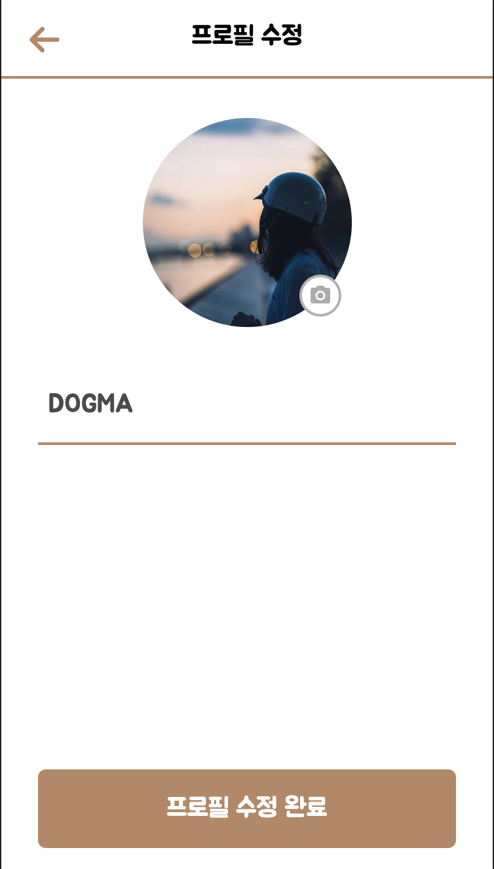
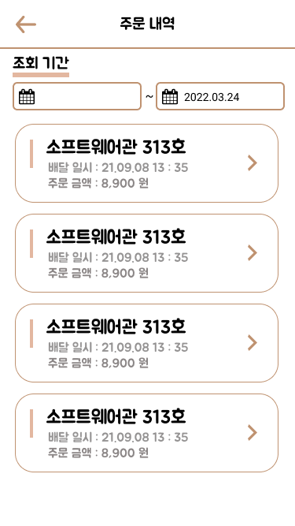
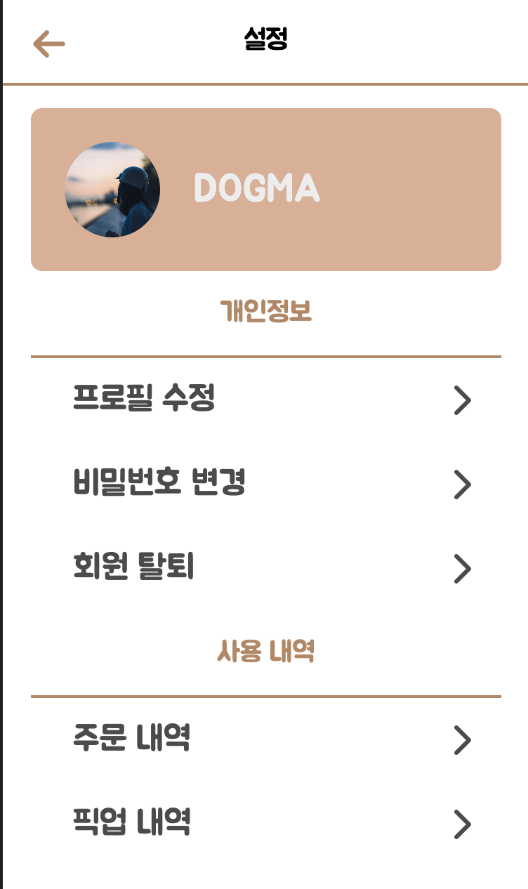
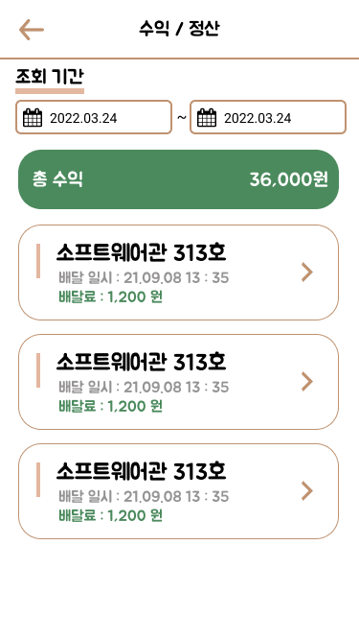
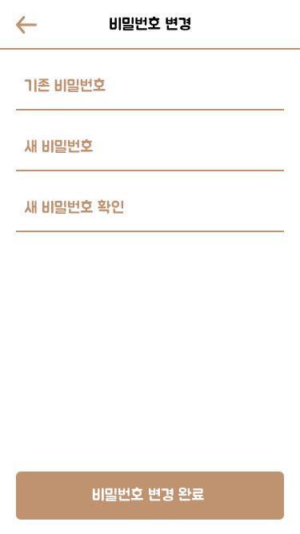
프로필 정보 변경
주문 내역
프로필 관리
내 정보
수익 정산
비밀번호 변경

Slide 15
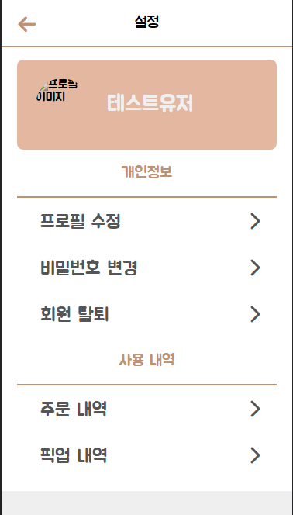
This Week : 회원 관리 기능 완성 (완료)
005
프로필 정보 변경 버그 발생
서버로 이미지 전달 실패.
서버로부터 이미지 받기 실패.
받아온 이미지로 프로필 업데이트 실패.

Slide 16
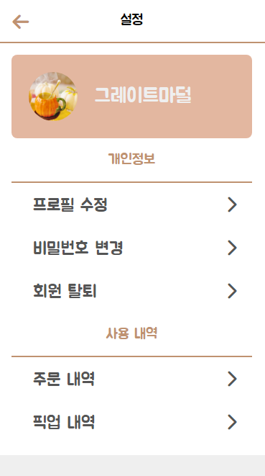
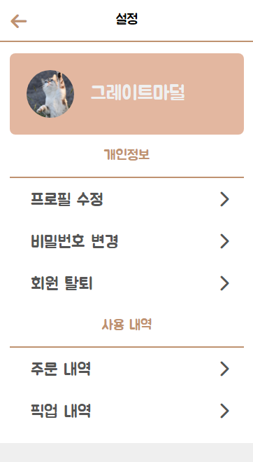
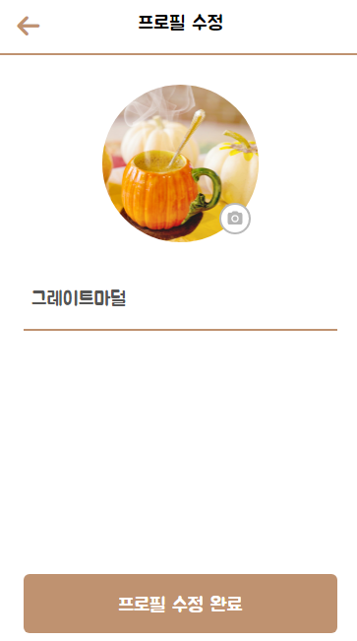
This Week : 회원 관리 기능 완성 (완료)
005
프로필 정보 변경 업데이트 성공

Slide 17
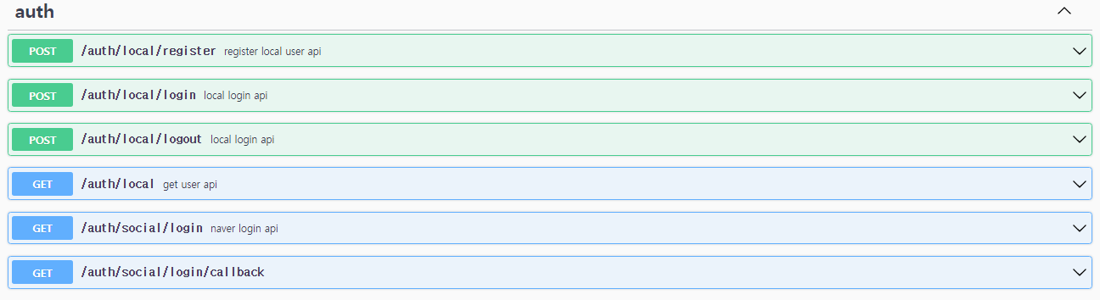
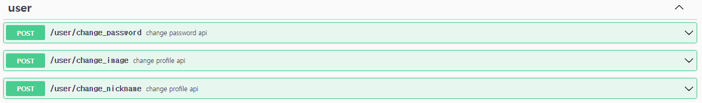
This Week : 회원 관리 기능 완성 (완료)
해결
Swagger를 통한 API 문서 정리

Slide 18
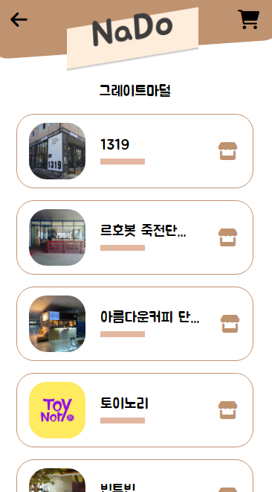
This Week : 주문하기 기능 완성 (진행중)
001
가게 목록 / 정보 받아오기
002
주문하기
003
결제하기
004
현재 진행중인 주문 확인하기
005
(배달 받은 후) 주문 완료하기

Slide 19
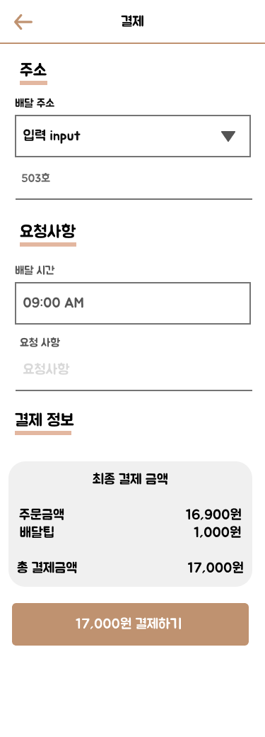
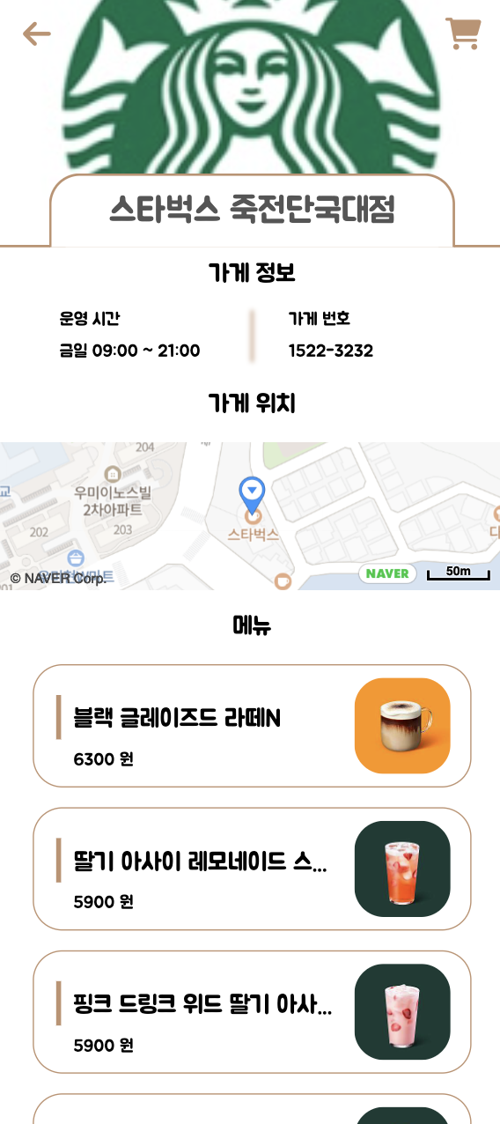
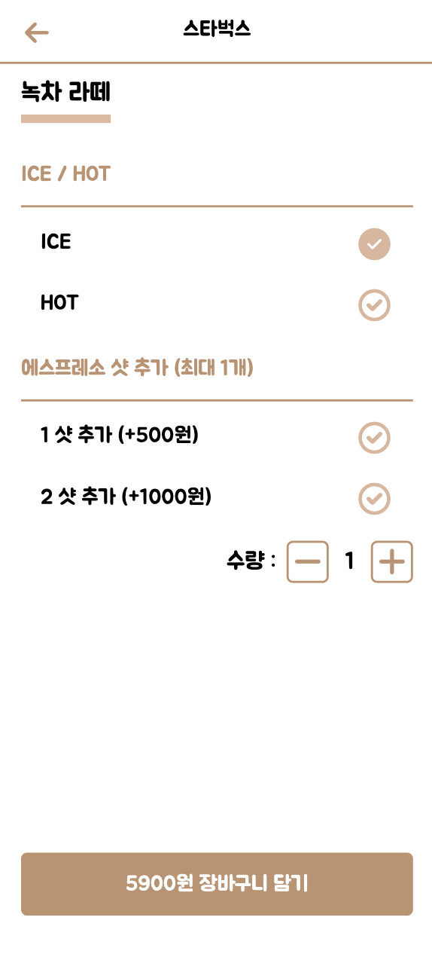
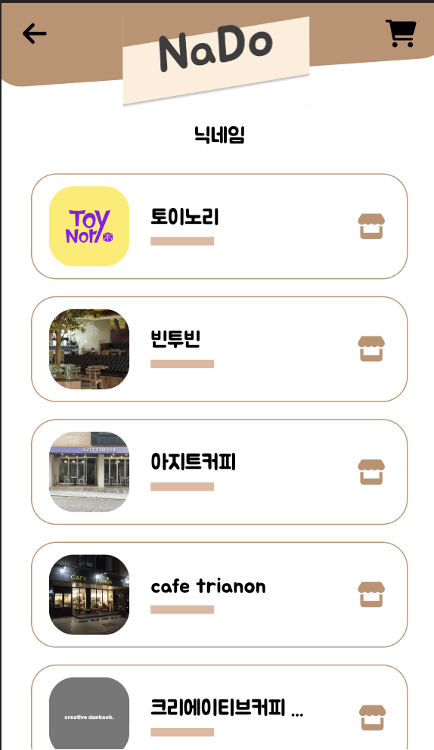
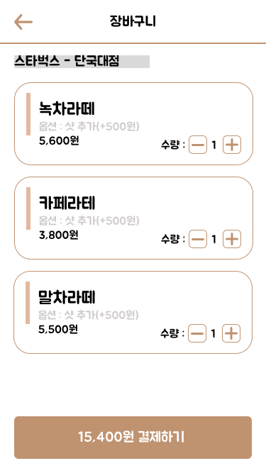
주문하기
결제
가게 정보
메뉴 옵션 선택
가게 리스트
장바구니

Slide 20
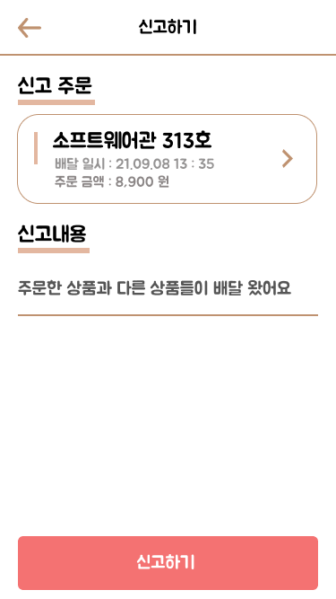
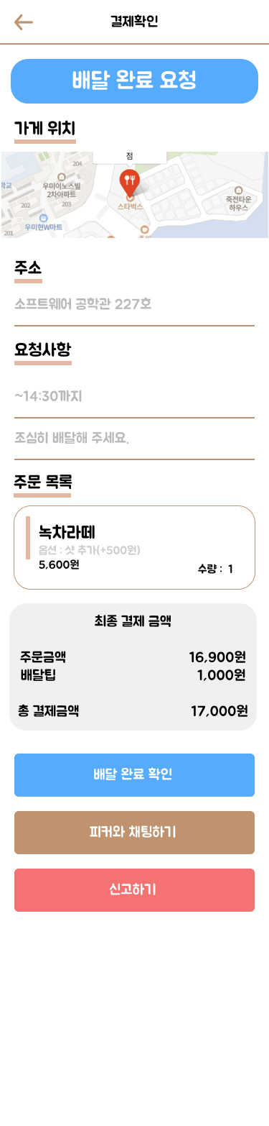
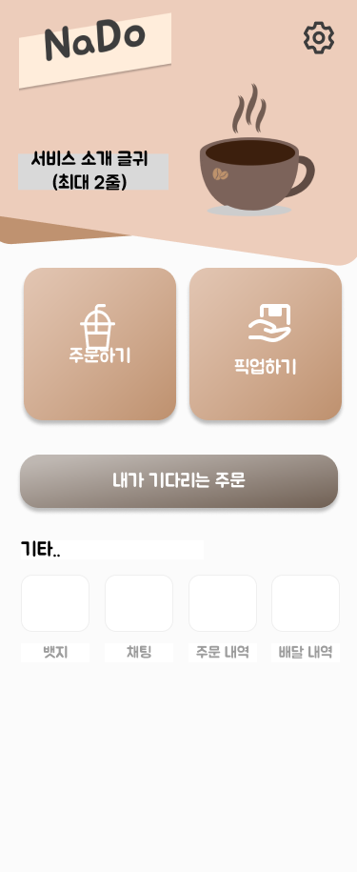
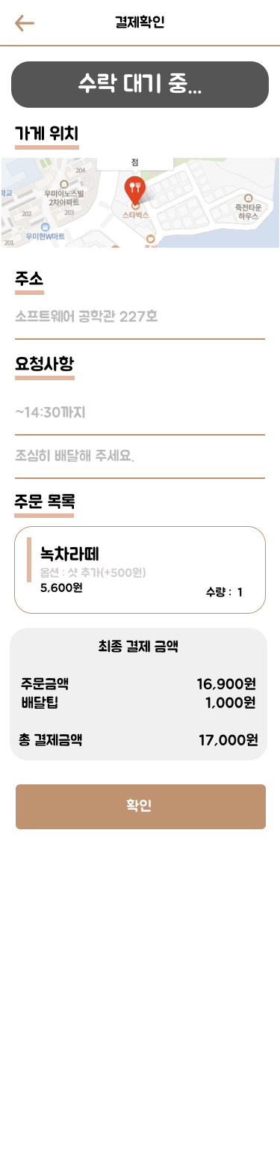
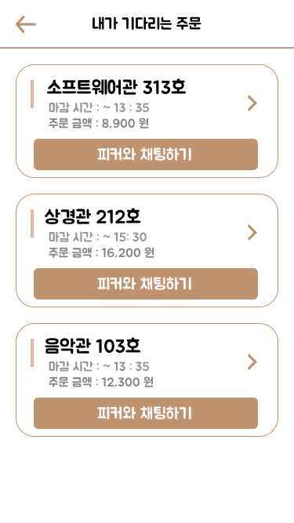
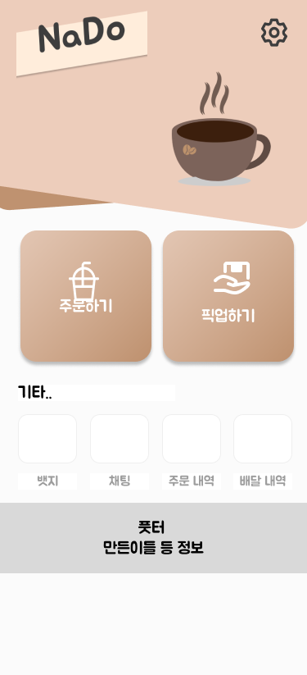
신고
주문확인
주문 확인(배달 완료)
홈
주문 확인
주문 내역
홈

Slide 21
This Week : 주문하기 기능 완성 (진행중)
001
가게 목록 / 정보 받아오기
002
주문하기
003
결제하기
004
현재 진행중인 주문 확인하기
005
(배달 받은 후) 주문 완료하기

Slide 22
Part 3
추후 개발일정

Slide 23
추후 개발 일정
1.
11/10 ~ 11/ 17
001
주문하기
002
픽업하기
003
API 완성 및 UI 버그 수정
2.
11/17~11/24
001
기능 테스트
002
채팅 기능 (페이지 이동만)

Slide 24
11/10~11/17 - 1. 주문하기 기능 예정
001
가게 목록 / 정보 받아오기 (완료)
002
주문하기
003
결제하기
004
현재 진행중인 주문 확인하기
005
(배달 받은 후) 주문 완료하기

Slide 25
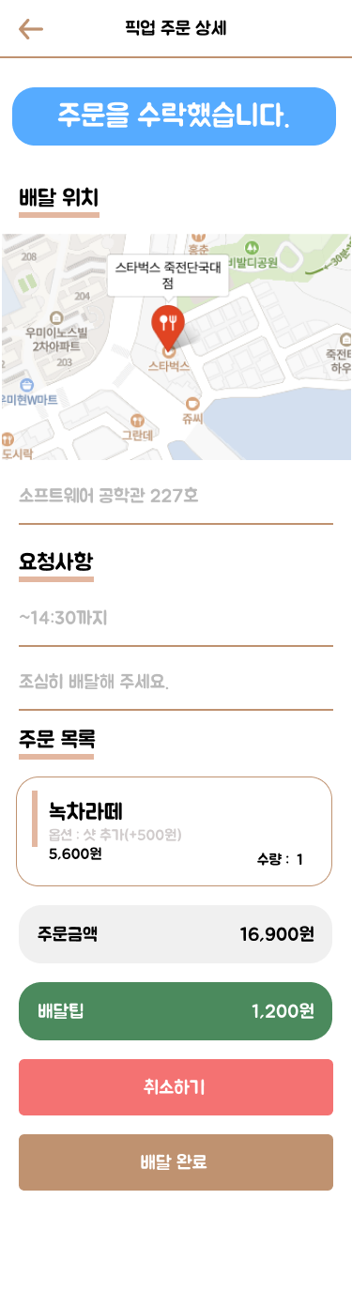
11/10~11/17 - 2. 픽업하기 기능 예정
001
가게 목록 / 가게 주문 정보 받아오기 (완료)
002
픽업하기
003
픽업 취소하기
004
현재 진행중인 픽업 주문 확인하기
005
배달 완료

Slide 26
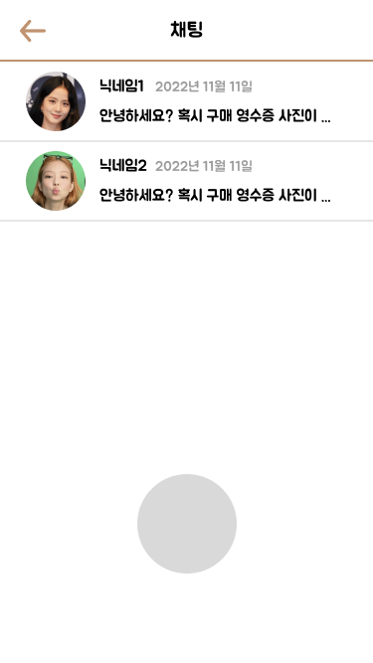
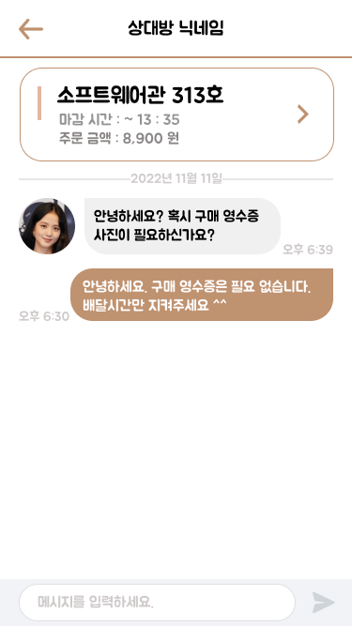
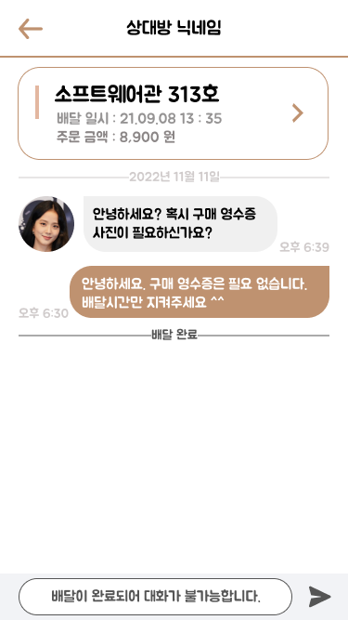
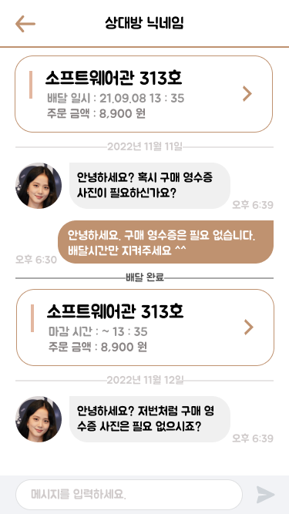
11/17~11/24 - 기능 테스트 및 채팅 기능 추가
채팅 리스트
채팅방
채팅방(배달완료)
채팅방(같은 피커인 경우)

Slide 27
Part 4
Q&A

Slide 28

Thank You
감사합니다

Slide 29
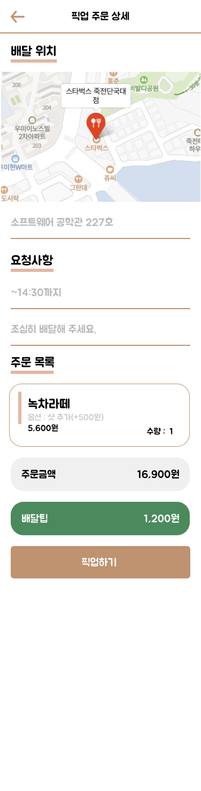
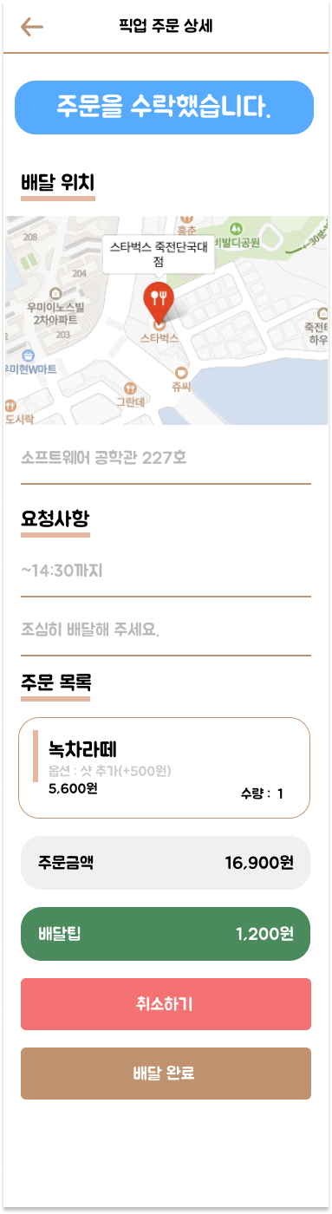
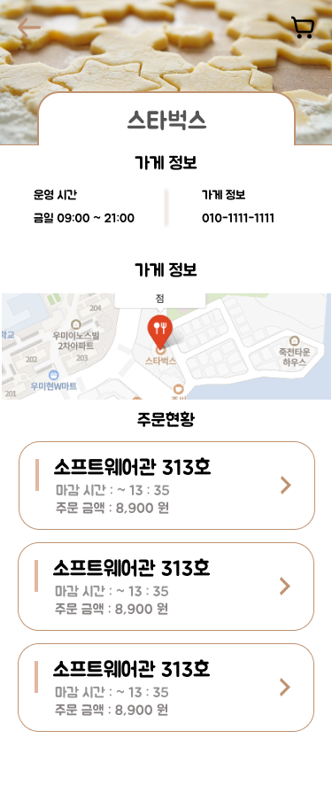
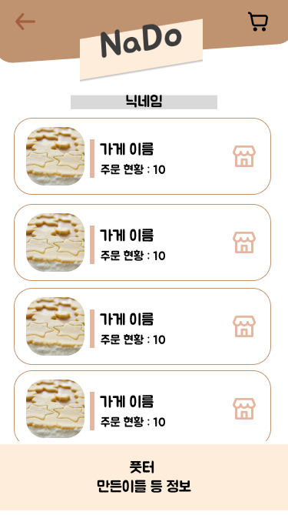
픽업하기
픽업하기
픽업 내역
픽업 상세
홈
카페 내역

Slide 30
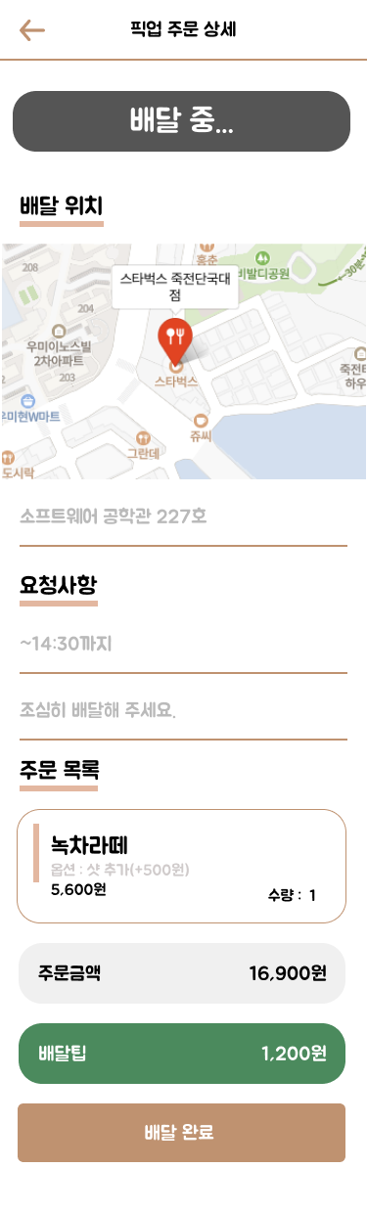
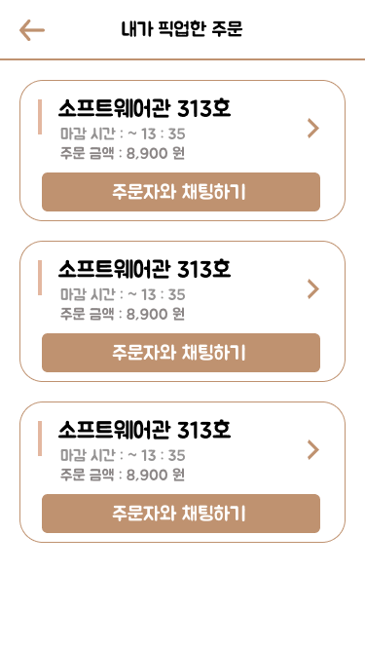
픽업확인
픽업 상세
홈
픽업 내역

Slide 31

